Slide 1
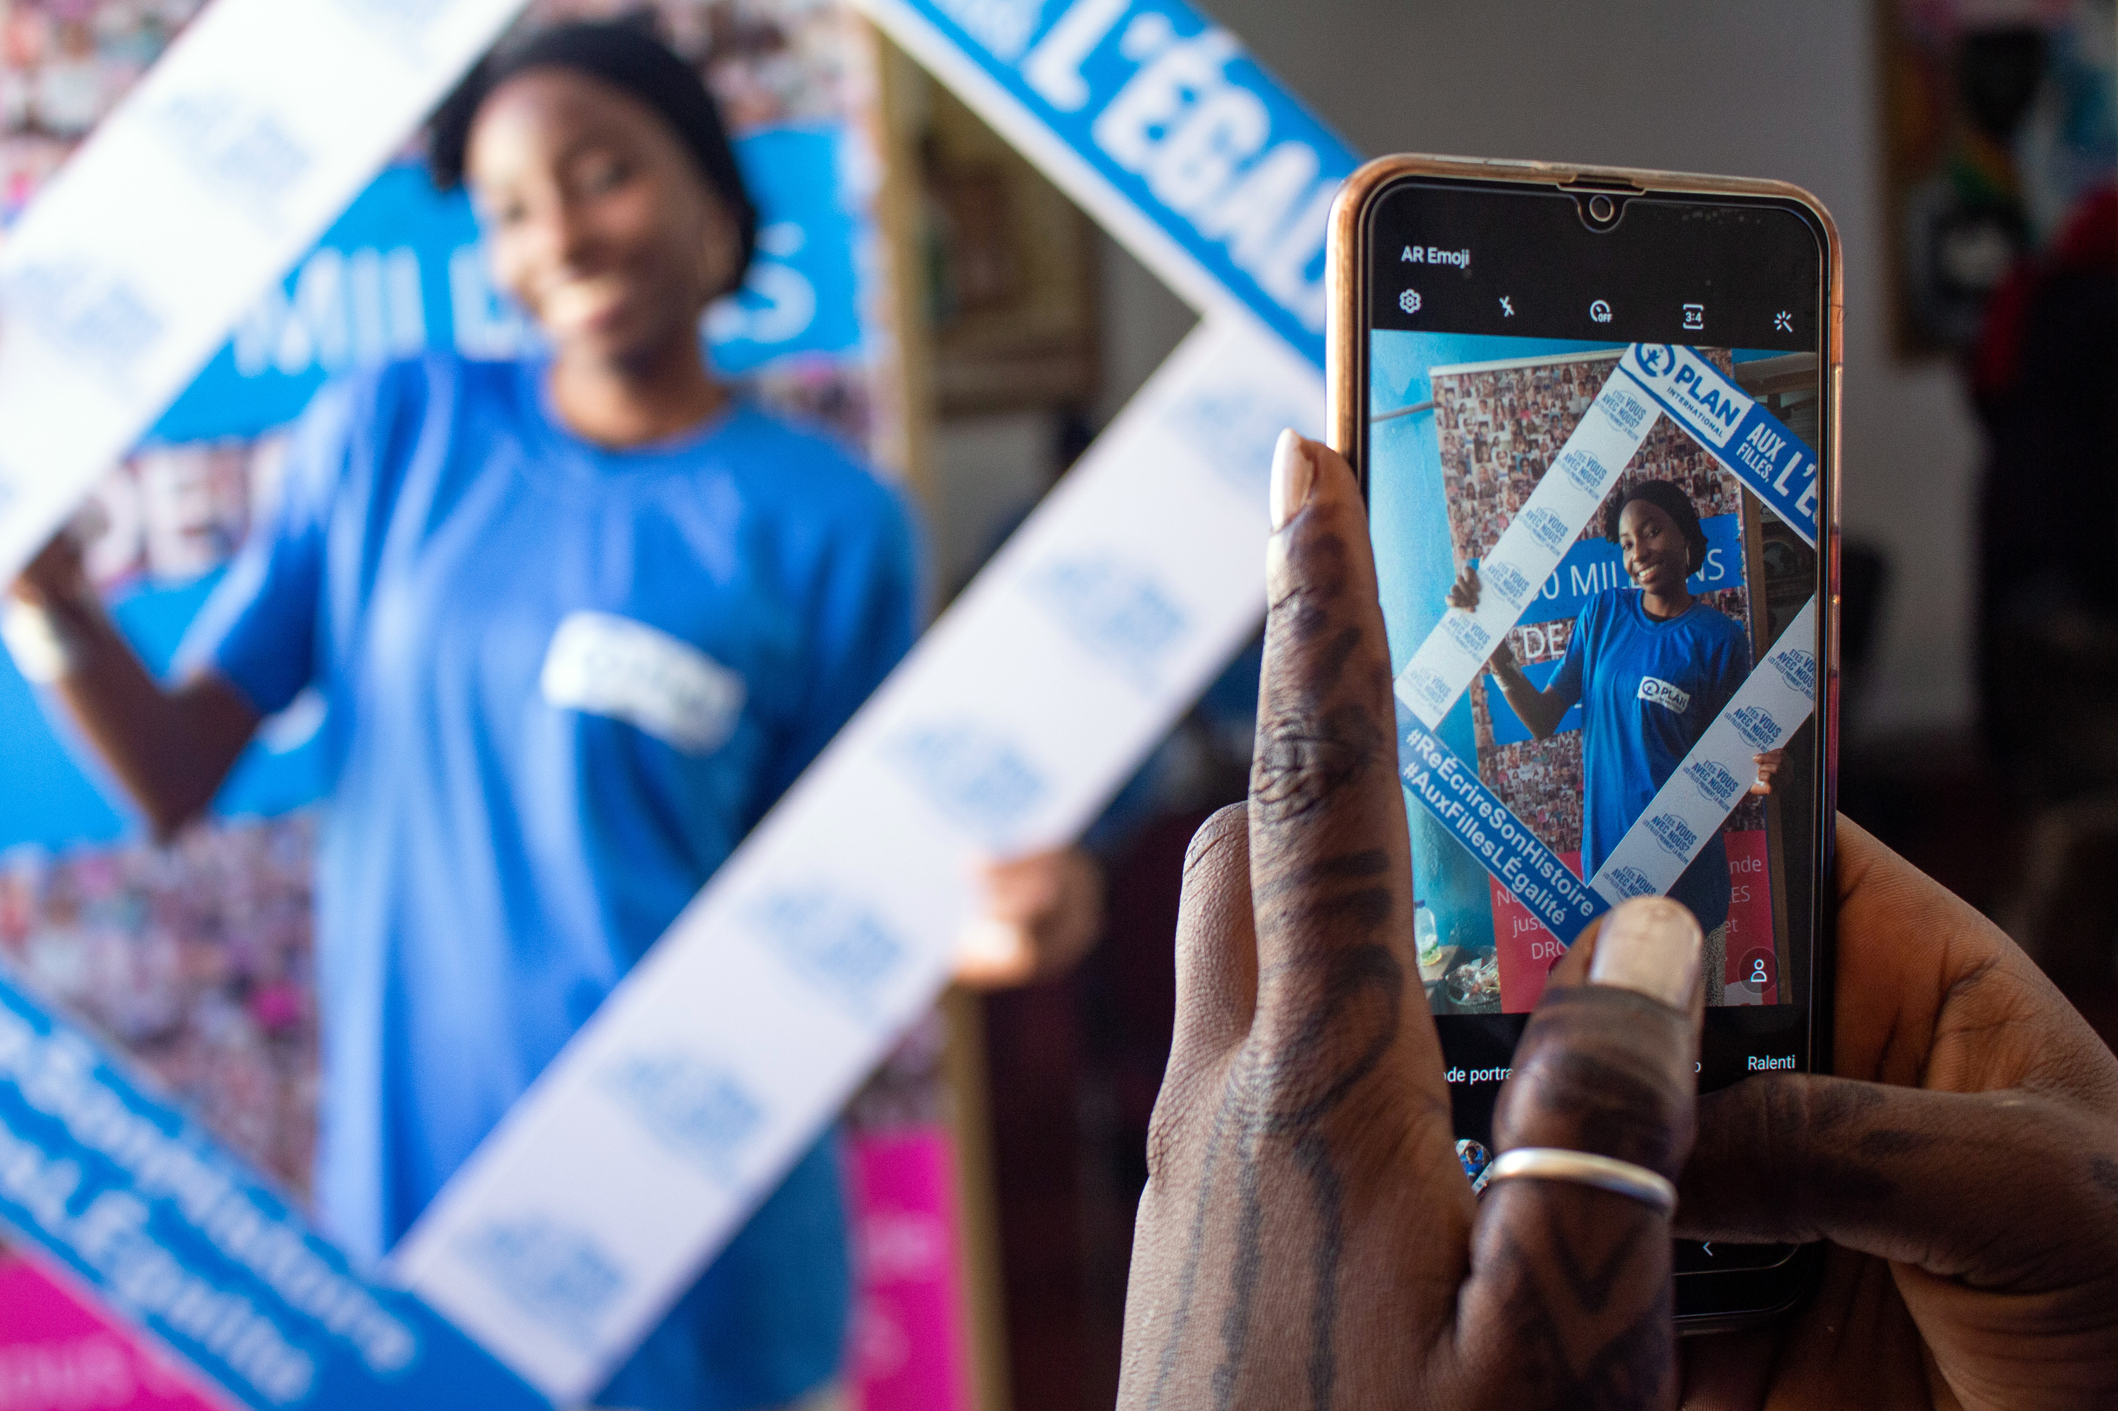
Actualización de Activos
“Reforzar la respuesta nacional al VIH, centrándose en las poblaciones clave y alineándose con los objetivos internacionales”
Image Caption @ Plan International

Slide 2


Consideraciones
1. Actualización de activos, propuesta de plan de baja de activos.
2. Incluye los activos de Socios implementadores y RP Plan.

Slide 3

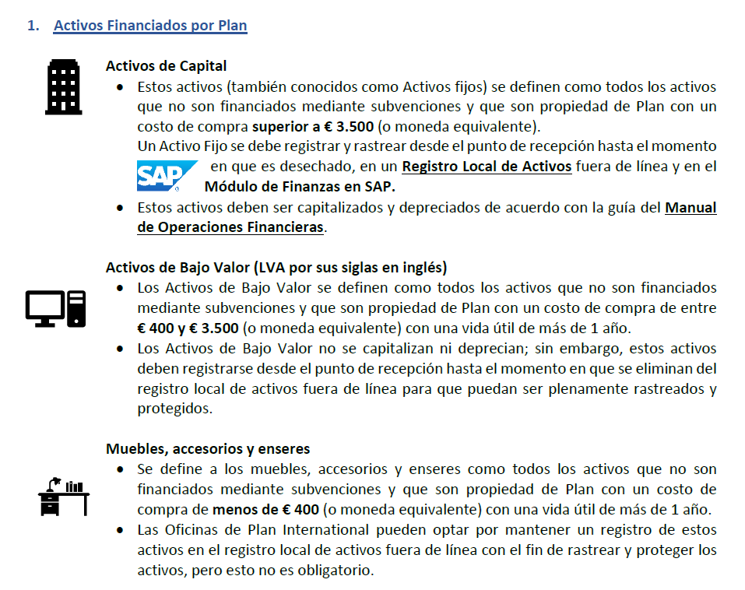
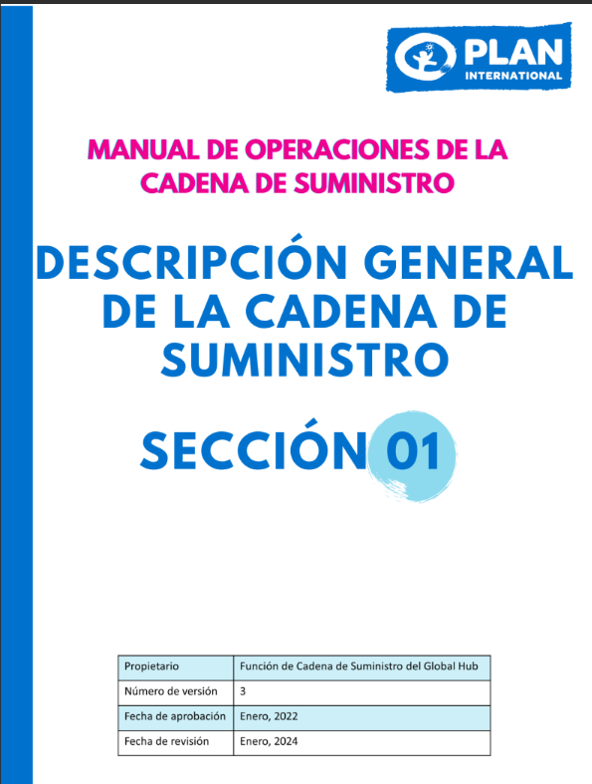
Actualización de Activos RP
Manual de Operaciones de la cadena de Suministros, gestión de Activos, sección 07, aprobado en enero 2023
Notes:
Tool
KMS with all function and audit and PDR
Self assessment, training package and self review
In/country assessment and improvement plan

Slide 4
Resumen de Activos Propuestos para Baja y Activos que permanecerán en uso
Resumen de activos existentes y adquisiciones realizadas durante el período 2025-2026.
Concepto | Cantidad de Activos | Valor (USD)
🗂️ Activos al inicio de 2025 | 733 | $386,656.91
🛒 Activos comprados 2025-2026 | 113 | $332,580.38
TOTAL GENERAL | 846 | $719,237.29
Notes:
Tool
KMS with all function and audit and PDR
Self assessment, training package and self review
In/country assessment and improvement plan

Slide 5
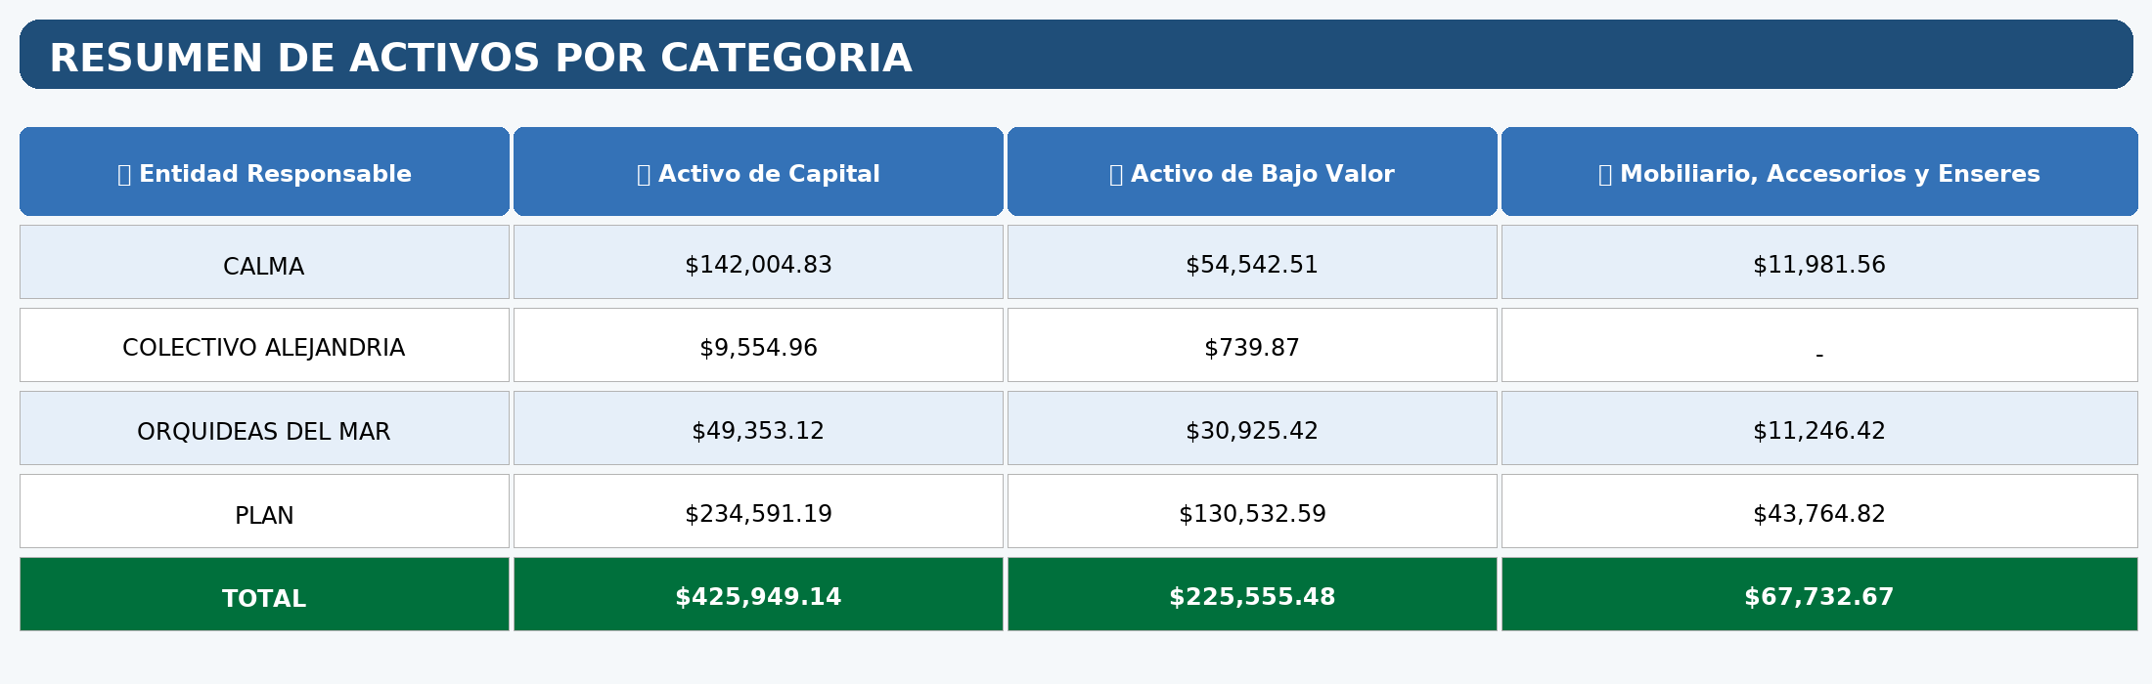
Resumen de Activos Propuestos para Baja y Activos que permanecerán en uso
💰 | 📦 | 🪑 | 🏆
US$425,949.14 | US$225,555.48 | US$67,732.67 | US$719,237.29
Activos de Capital | Activos de Bajo Valor | Mobiliario, Accesorios y Enseres | Valor Total de Activos
Notes:
Tool
KMS with all function and audit and PDR
Self assessment, training package and self review
In/country assessment and improvement plan

Slide 6
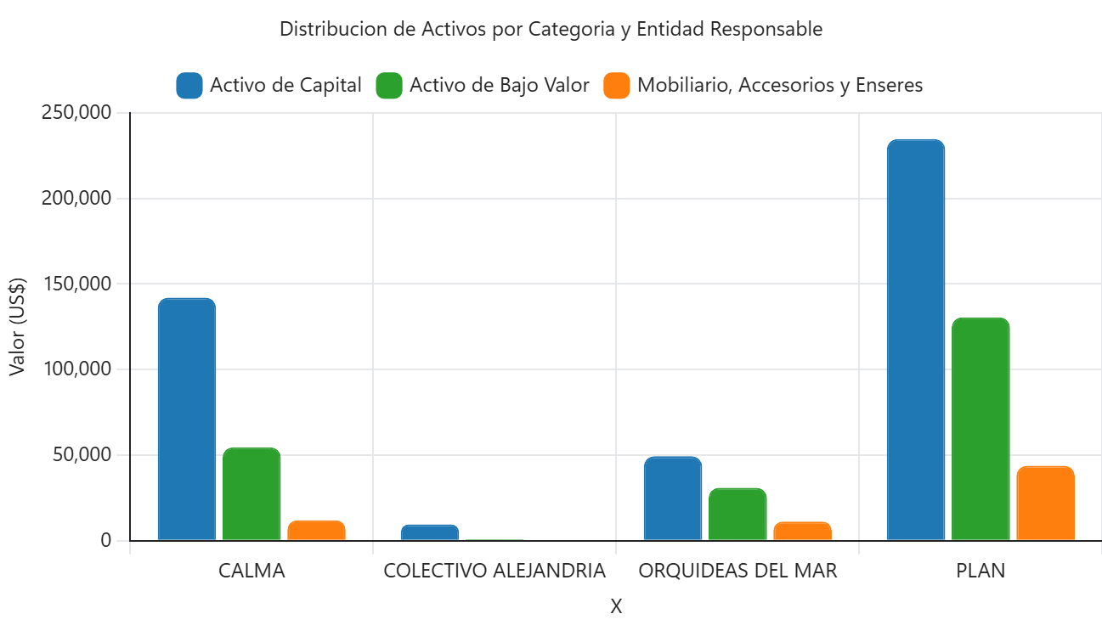
Resumen de Activos Propuestos para Baja y Activos que permanecerán en uso
Notes:
Tool
KMS with all function and audit and PDR
Self assessment, training package and self review
In/country assessment and improvement plan

Slide 7
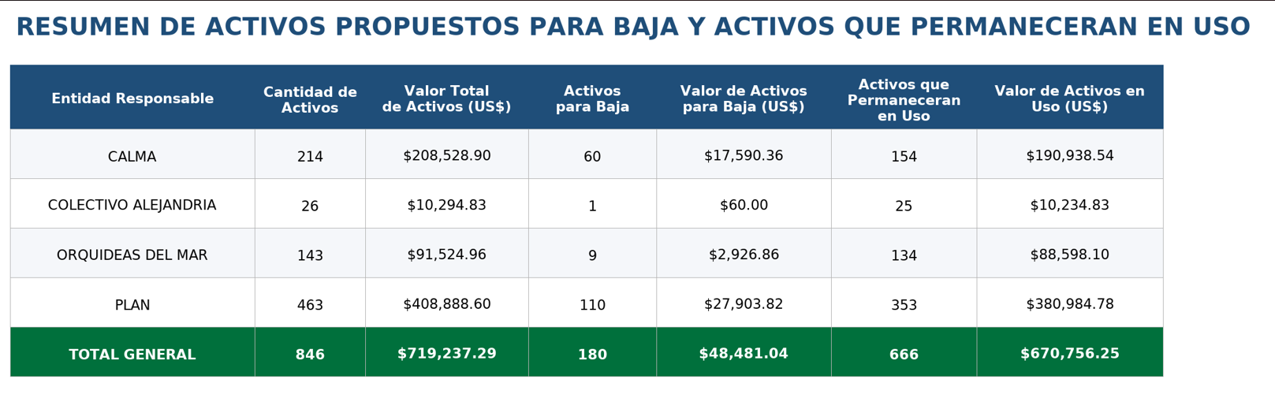

Resumen de Activos Propuestos para Baja y Activos que permanecerán en uso
Notes:
Tool
KMS with all function and audit and PDR
Self assessment, training package and self review
In/country assessment and improvement plan

Slide 8

Resumen de Activos Propuestos para Baja y Activos que permanecerán en uso
📦 846 activos evaluados
💰 Valor total del inventario: US$719,237.29
🗑️ Activos propuestos para baja: 180
💵 Valor de activos para baja: US$48,481.04
✅ Activos que permanecerán en uso: 666
🏆 Valor de activos que permanecerán en uso: US$670,756.25
Notes:
Tool
KMS with all function and audit and PDR
Self assessment, training package and self review
In/country assessment and improvement plan

Slide 9
Resumen de Activos Propuestos para Baja y Activos que permanecerán en uso
🌟 El análisis demuestra que el proceso de baja permitirá optimizar el inventario institucional, retirando activos con bajo valor residual y preservando la capacidad operativa de las organizaciones.
🏢 PLAN International y CALMA concentran el 85.8% del valor total de los activos, constituyéndose como las entidades con mayor patrimonio en operación.
💼 Tras el proceso de disposición, permanecerán operativos 666 activos valorados en US$670,756.25, garantizando la continuidad de las actividades y el adecuado aprovechamiento de los bienes disponibles.
Notes:
Tool
KMS with all function and audit and PDR
Self assessment, training package and self review
In/country assessment and improvement plan

Slide 10
PLAN DE ELIMINACION DE ACTIVOS SEGÚN MANUAL DE OPERACIONES DE LA CADENA DE SUMINISTRO
Método de Disposición | Activo de Capital | Activo de Bajo Valor | Mobiliario, Accesorios y Enseres
♻️ Destrucción / Chatarra | — | 💻 Laptops 📽️ Proyector 🖥️ Computadoras de escritorio | ☕ Cafetera 🗄️ Archivos 🧩 Módulos 📱 Celulares 🪑 Sillas de espera
🎁 Donación | — | 🔊 Bocina | —
🔄 Transferencia | — | — | —
💰 Venta / Subasta Inversa | — | — | —
💻 Todos los activos tecnológicos fueron sometidos a revisión técnica. Los equipos que presentan fallas y no son funcionales fueron clasificados para baja, de acuerdo con la evaluación realizada.
Notes:
Tool
KMS with all function and audit and PDR
Self assessment, training package and self review
In/country assessment and improvement plan

Slide 11



Gracias

